Slide 1
Connection Pool
이수현
2024.08.25

Slide 2
Database Connection
일반적으로 DB와 Client 사이의 Connection은
TCP/IP 기반의 소켓 연결로 이루어집니다.
DBMS는 특정 포트 번호를 Listen하며,
Client는 해당 포트 번호로 연결하여 요청과 응답을 주고받습니다.

Slide 3
Database Connection
데이터베이스 드라이버를 사용하여 데이터베이스 연결 열기
데이터를 읽고 쓰기 위해 TCP 소켓 열기
TCP 소켓을 사용하여 데이터 통신
데이터베이스 연결 닫기
TCP 소켓 닫기

Slide 4
Database Connection
MySQL 8.0 기준 INSERT문을 수행하는 과정
Connecting: (3)
Sending query to server: (2)
Parsing query: (2)
Inserting row: (1)
Inserting index: (1)
Closing: (1)

Slide 5
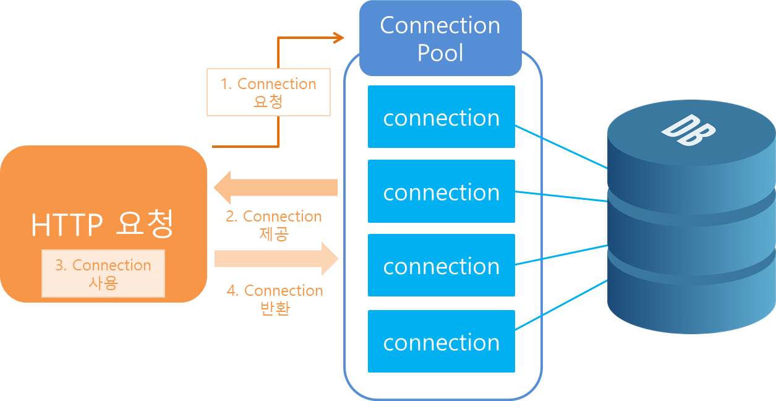
Connection Pool

Slide 6
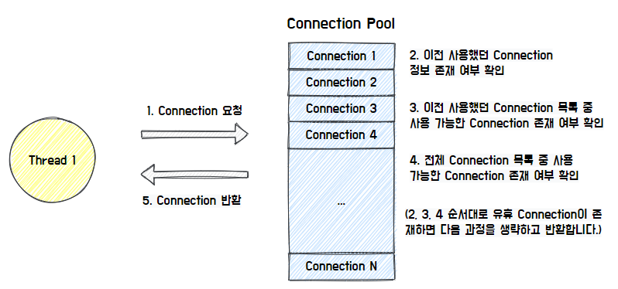
Connection Pool 동작 방식 - Hikari CP

Slide 7
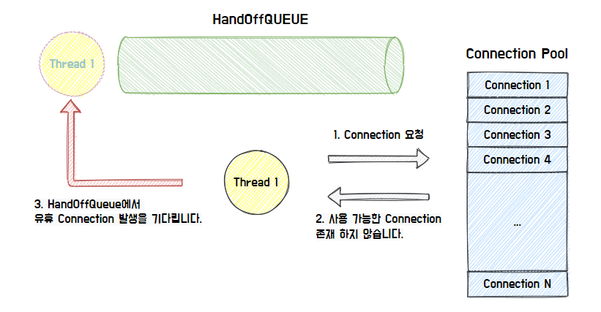
Connection Pool 동작 방식 - Hikari CP

Slide 8
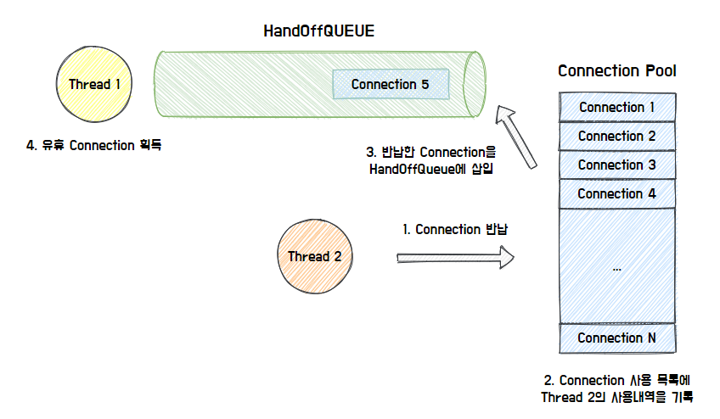
Connection Pool 동작 방식 - Hikari CP

Slide 9
Connection Pool의 장점
빠른 DB 접속
자원 관리
DB 접속 설정 객체를 미리 생성하여
메모리 상에 등록함으로써
불필요한 커넥션 생성 및 삭제 작업을 제거함
DB Connection 수를 제한할 수 있어서
과도한 접속으로 인한 서버 자원 고갈 방지
유지 보수 용이
성능 향상
DB 접속 모듈을 공통화하여 DB 서버의 환경이
바뀔 경우 쉬운 유지 보수가 가능
연결이 끝난 Connection을 재사용함으로써
새로 객체를 만드는 비용을 줄일 수 있음

Slide 10
Connection Pool의 종류
commons-dbcp2
tomcat-jdbc Pool
commons-dbcp2
HikariCP

Slide 11
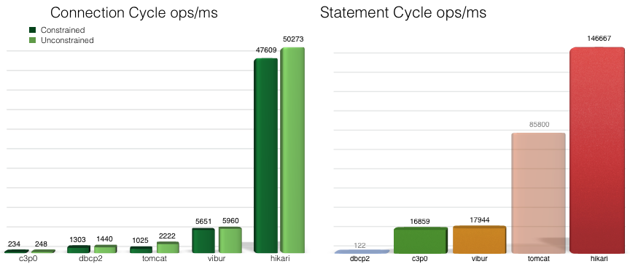
Connection Pool의 종류 - HikariCP

Slide 12
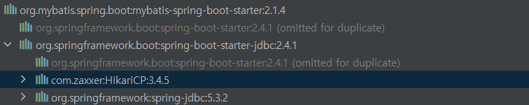
Connection Pool의 종류 - HikariCP

Slide 13
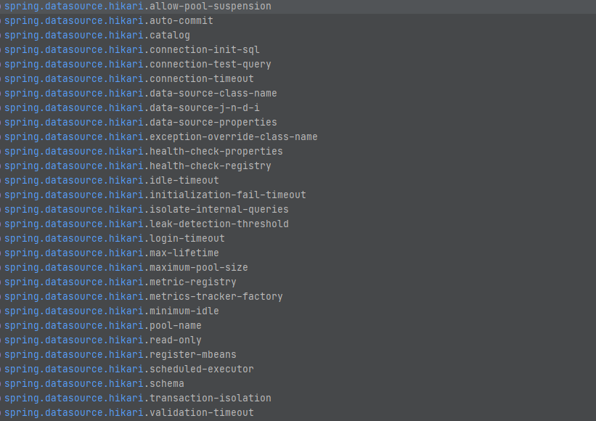
Connection Pool의 종류 - HikariCP

Slide 14
Connection Pool이 커지면
성능은 무조건 좋아질까?

Slide 15
Connection Pool이 커지면 성능은 무조건 좋아질까?
Connection Pool을 작게 설정 => 대기 시간 증가
Connection Pool을 크게 설정 => 대기 시간 감소, 메모리 소모 증가

Slide 16
Connection Pool이 커지면 성능은 무조건 좋아질까?
Thread Pool 크기 < Connection Pool 크기
Thread Pool에서 트랜잭션을 처리하는 Thread가 사용하는 Connection 외에
남는 Connection은 실질적으로 메모리 공간만 차지하게 된다.

Slide 17
Connection Pool이 커지면 성능은 무조건 좋아질까?
Thread Pool 크기와 Connection Pool 모두 크기 증가
Thread 증가로 인해 더 많은 Context Switching이 발생한다.

Slide 18
Connection Pool의 적절한 크기 계산
connections = core_count * 2 + effective_spindle_count
core_count: 현재 사용하는 Cloud 서버 환경의 논리 Cpu 개수

Slide 19
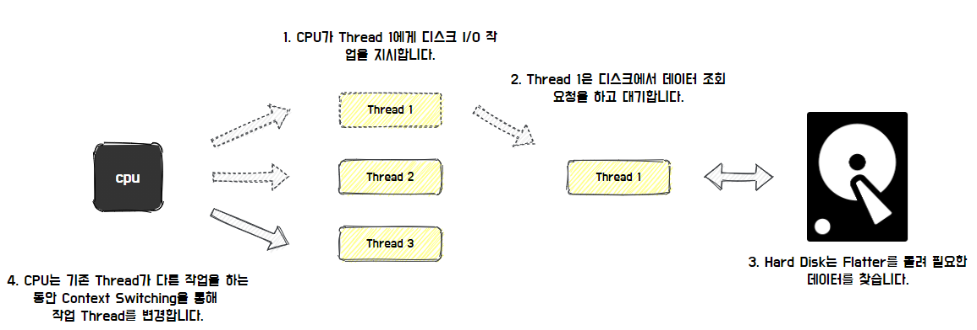
Connection Pool의 적절한 크기 계산
connections = ((core_count * 2) + effective_spindle_count)
spindle count: 기본적으로 DB 서버가 관리할 수 있는 동시 I/O 요청 수

Slide 20
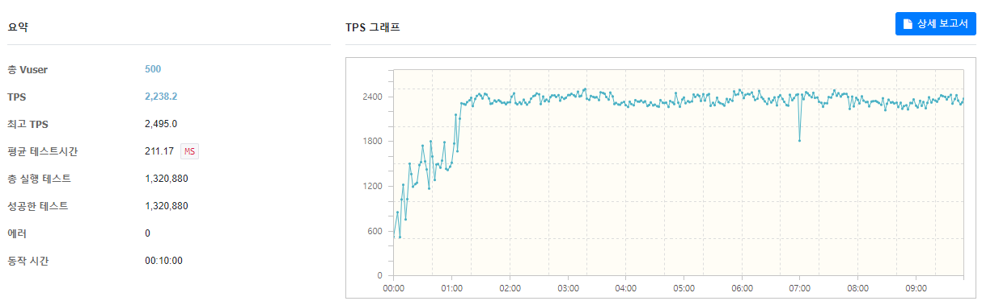
실제 서비스에서 Connection Pool은 얼마나 영향을 미칠까?
Agora 서비스의 MySQL 서버: vCPU 2개와 SSD 1개
connections = ((core_count * 2) + effective_spindle_count) = 2 * 2 + 1 = 5
Connection Pool의 수: 5
TPS: 2200
Latency: 210m

Slide 21
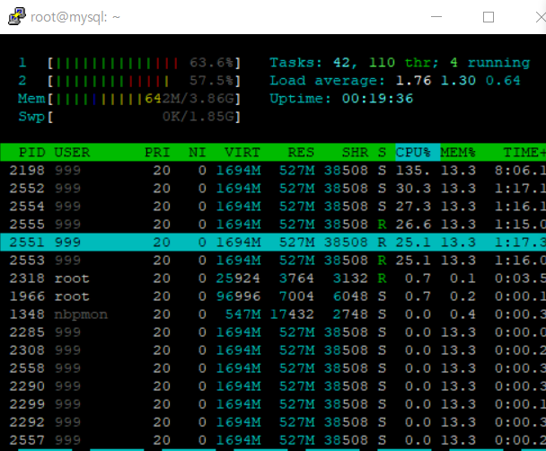
실제 서비스에서 Connection Pool은 얼마나 영향을 미칠까?
MySQL 서버의 CPU 사용량
약 60%

Slide 22
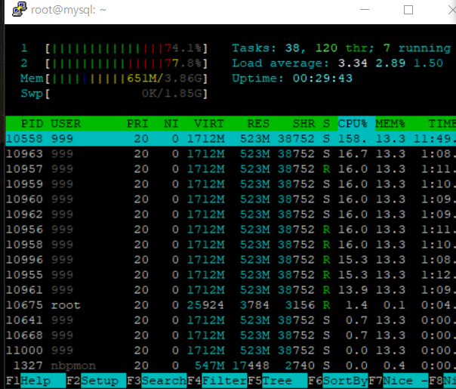
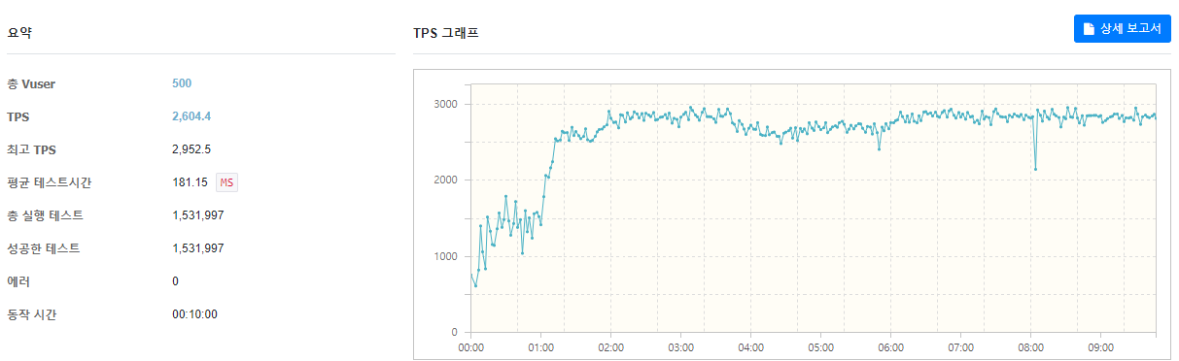
실제 서비스에서 Connection Pool은 얼마나 영향을 미칠까?
Connection Pool의 수: 10
TPS: 2600 (400 TPS 증가)
Latency: 180ms (40ms 감소)
MySQL 서버의 CPU 사용량: 약 75%

Slide 23
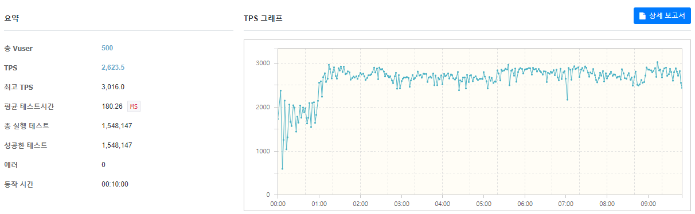
실제 서비스에서 Connection Pool은 얼마나 영향을 미칠까?
Connection Pool의 수: 50
TPS: 2600
Latency: 180ms

Slide 24
감사합니다

